Slide 1
Экологическое воспитание дошкольников

Slide 2
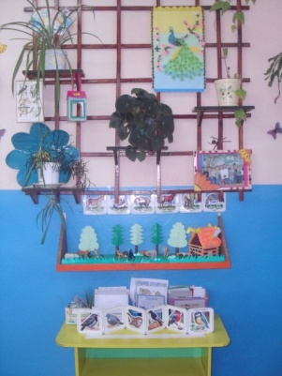
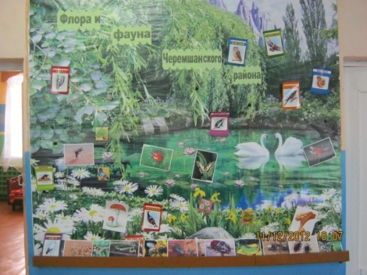
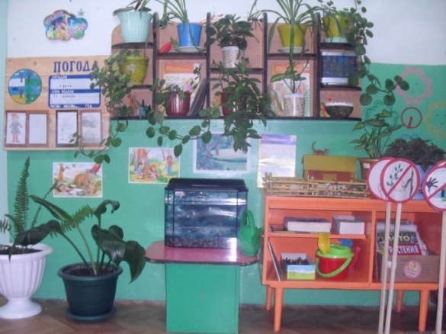
Уголок природы

Slide 3
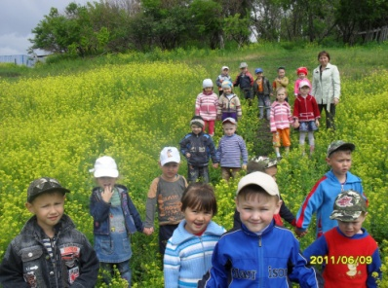
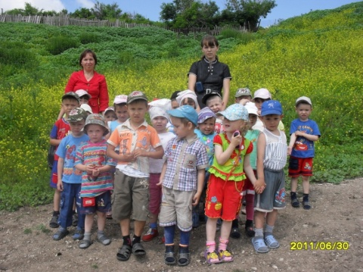
Золотой луг

Slide 4

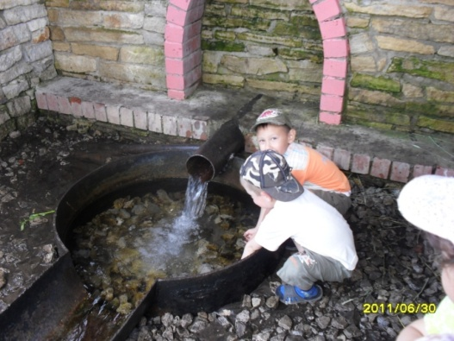
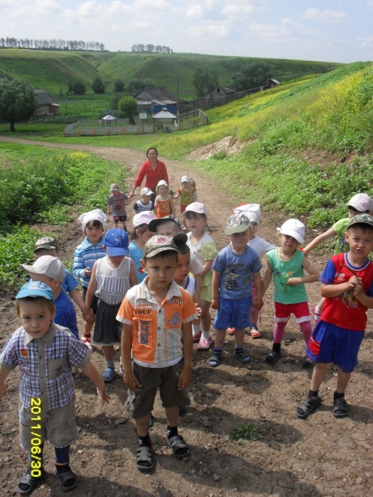
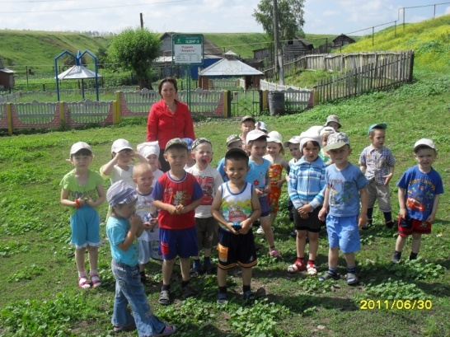
Экскурсия на родник «АКРЕЛЬ»

Slide 5
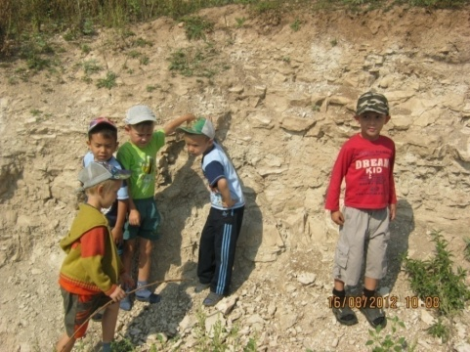
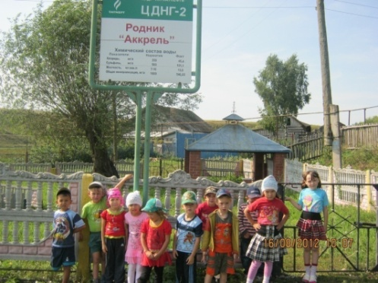

Slide 6
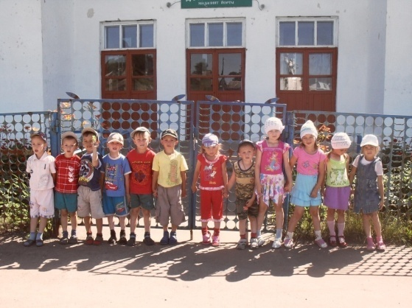
Дом культуры

Slide 7
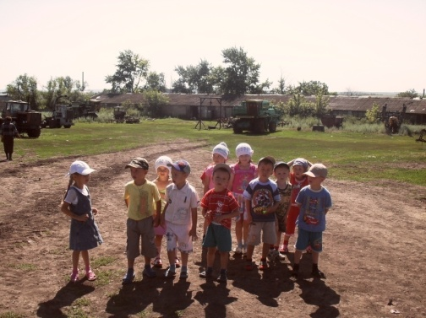
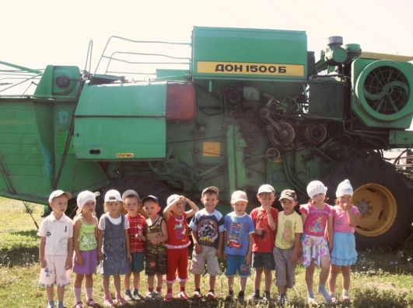
Тракторный парк

Slide 8
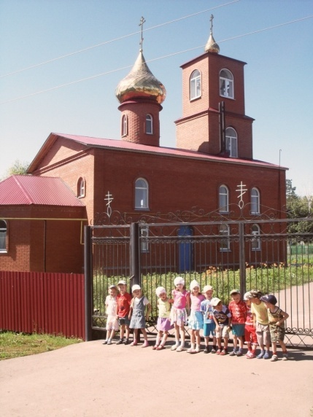
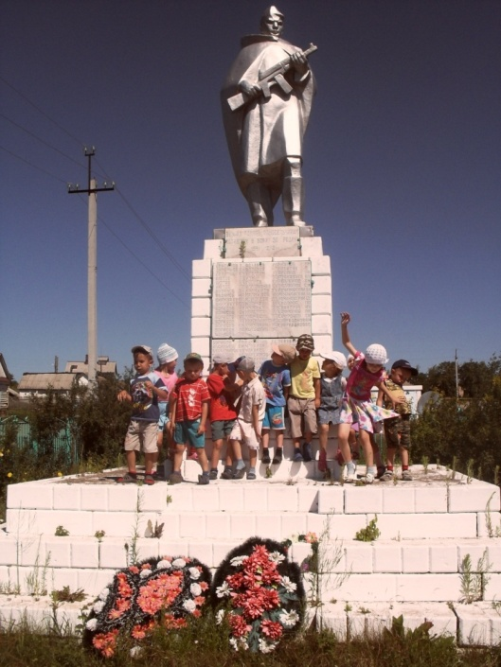
У церкви
Памятник погибшим солдатам

Slide 9
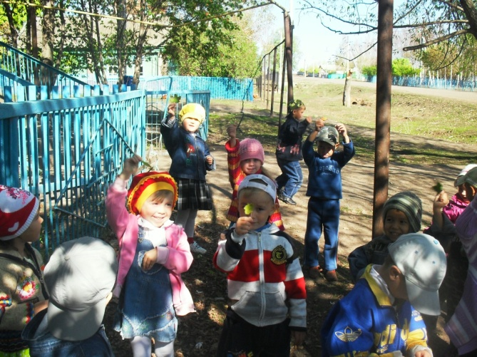

Slide 10
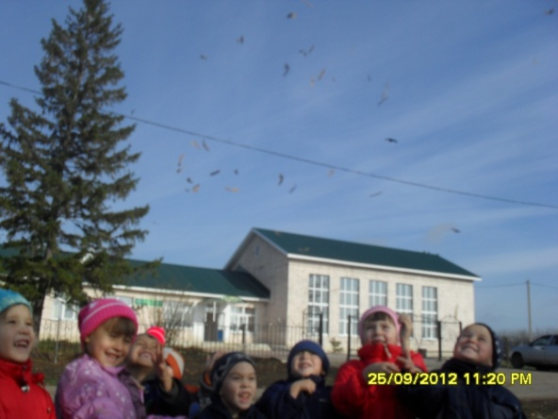
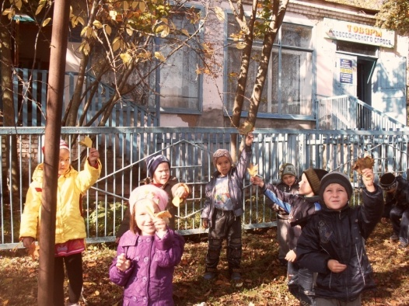
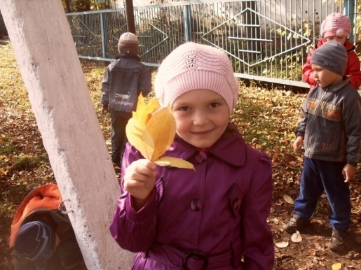

Slide 11
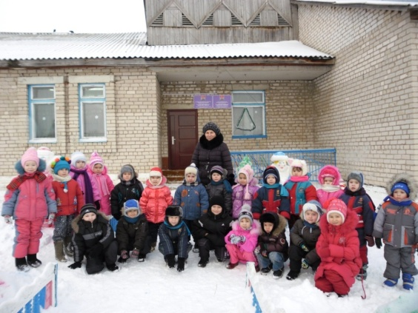
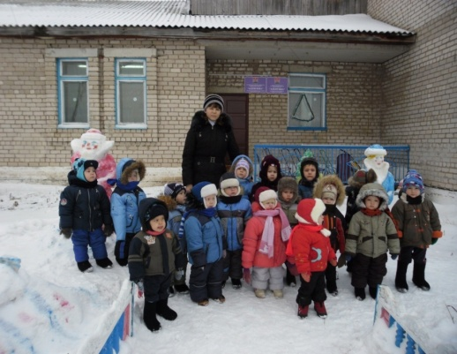
Зимняя прогулка

Slide 12
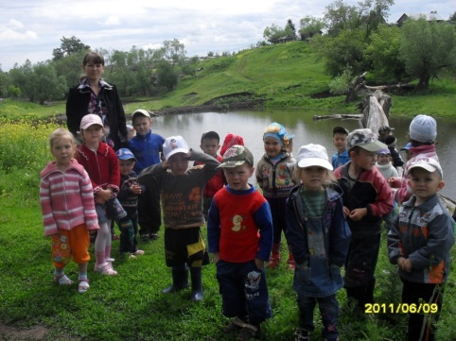
Наш родной пруд

Slide 13
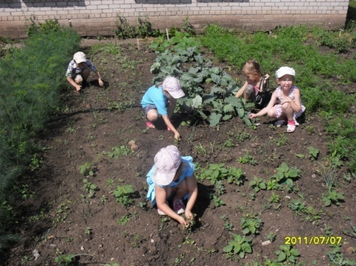
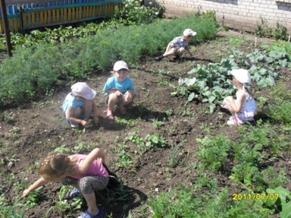
ТРУД
В ОГОРОДЕ

Slide 14
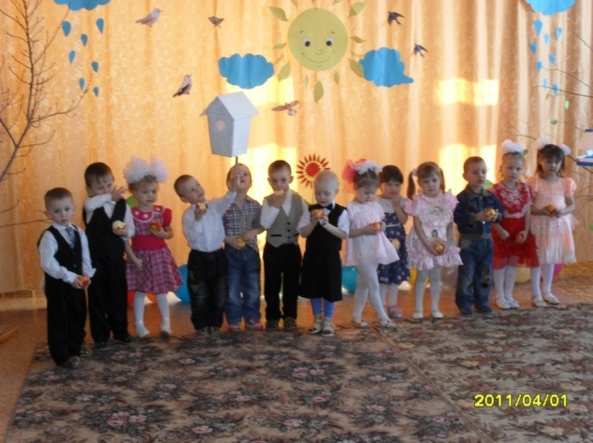
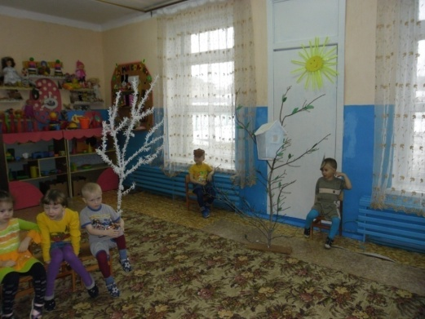
День птиц

Slide 15
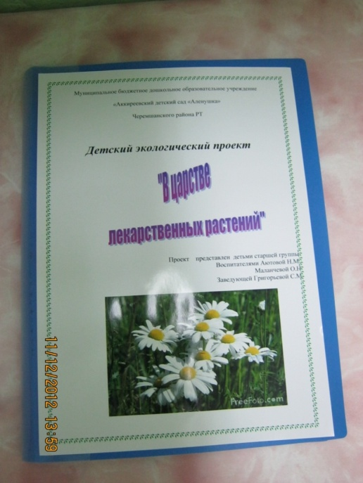
«В царстве лекарственных растений»

Slide 16

«Разноцветная природа»

Slide 17
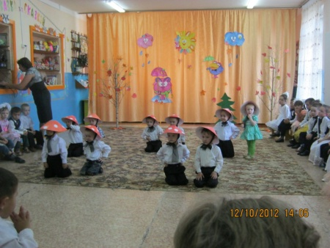
ТАНЕЦ ГРИБОЧКИ

Slide 18
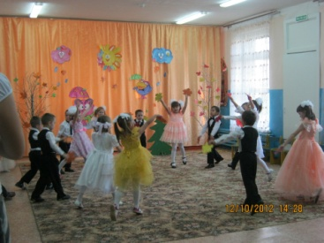
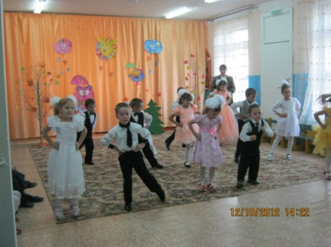
Листик, листик
листопад

Slide 19
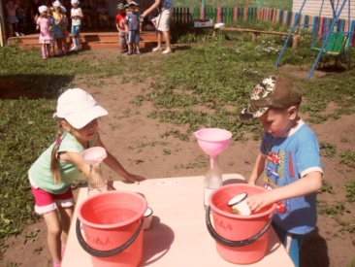
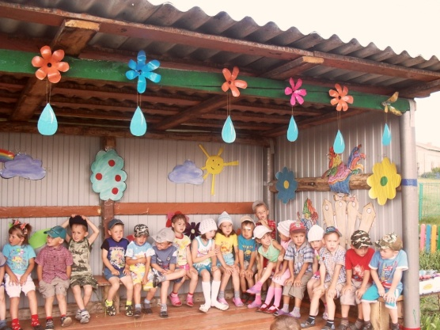
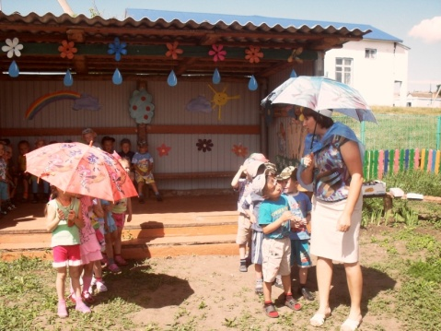
Бесценная и всем необходимая вода

Slide 20
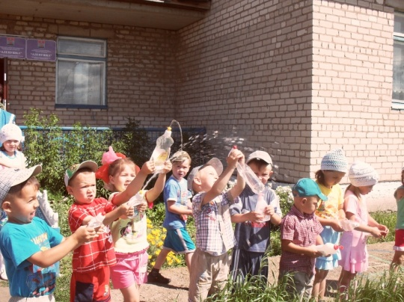
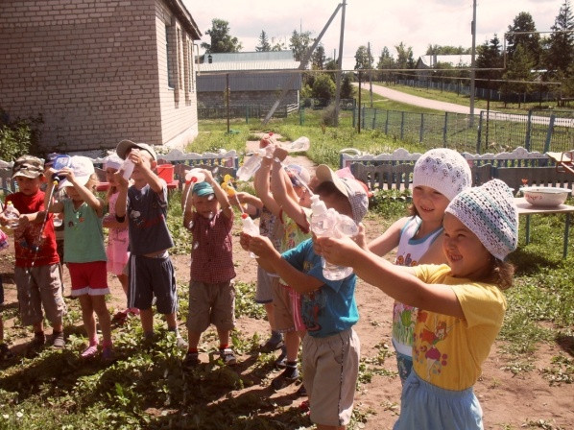

Slide 21
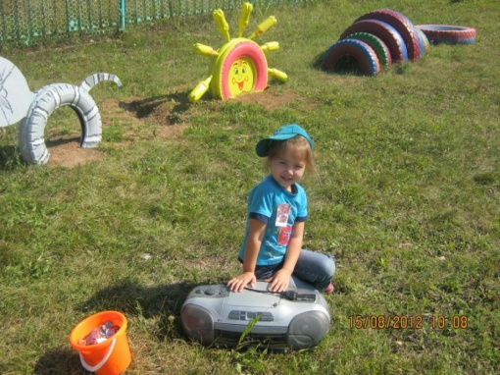
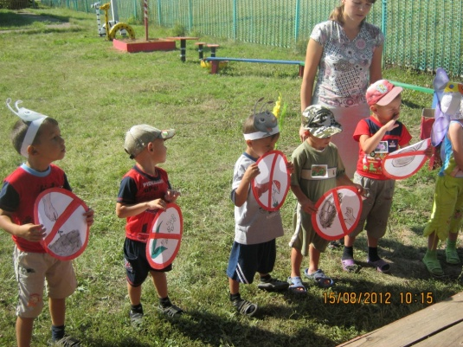
Что мы знаем
о природе

Slide 22
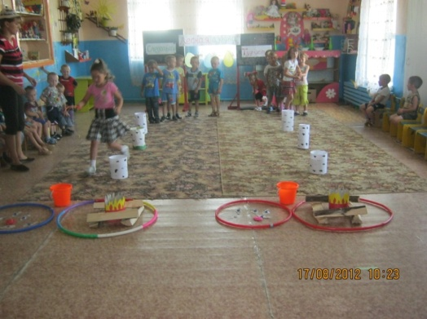
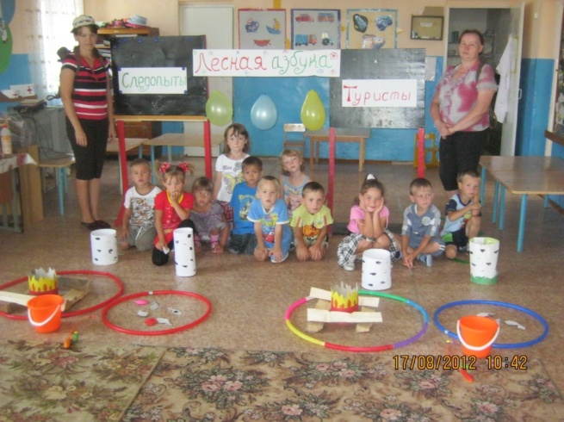
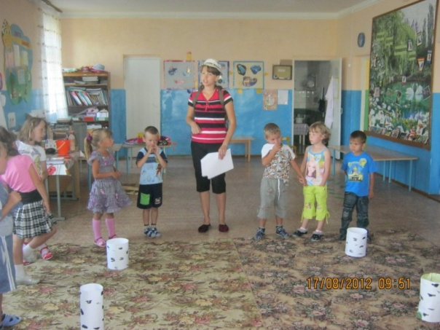
Лесная азбука

Slide 23
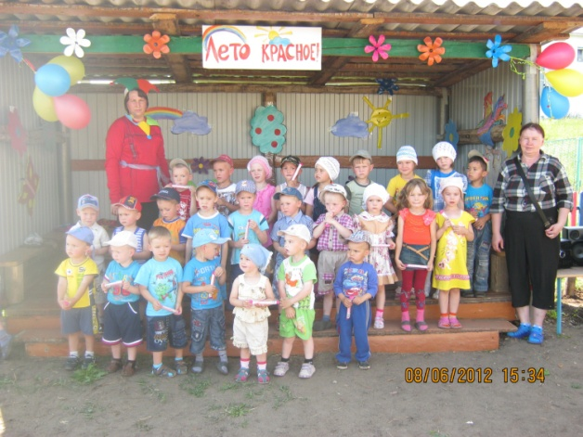

Slide 24
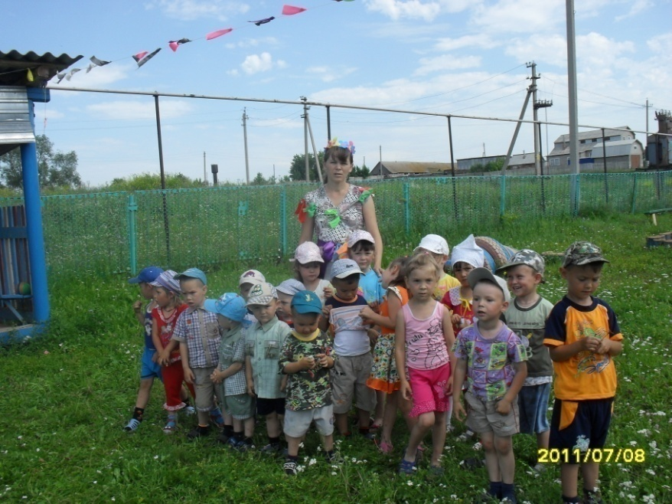
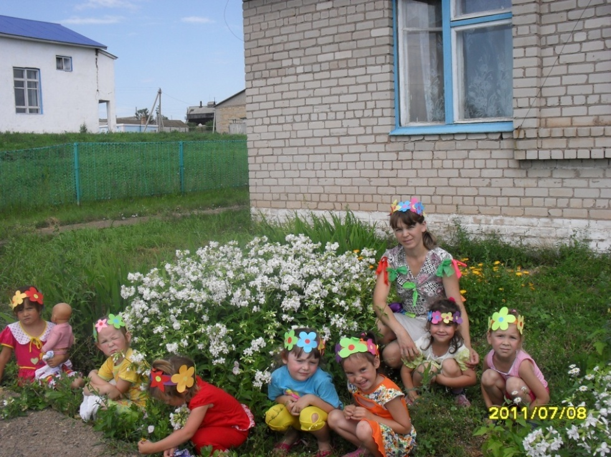
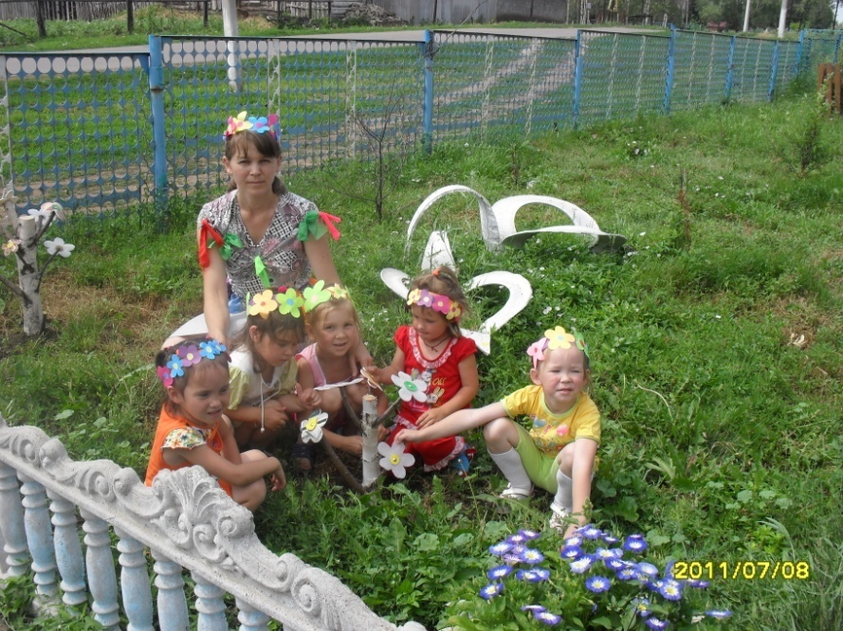
Лето красное

Slide 25
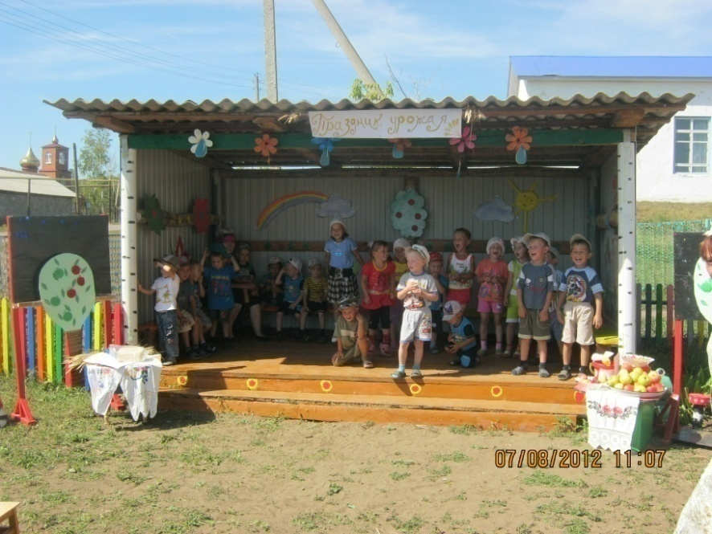
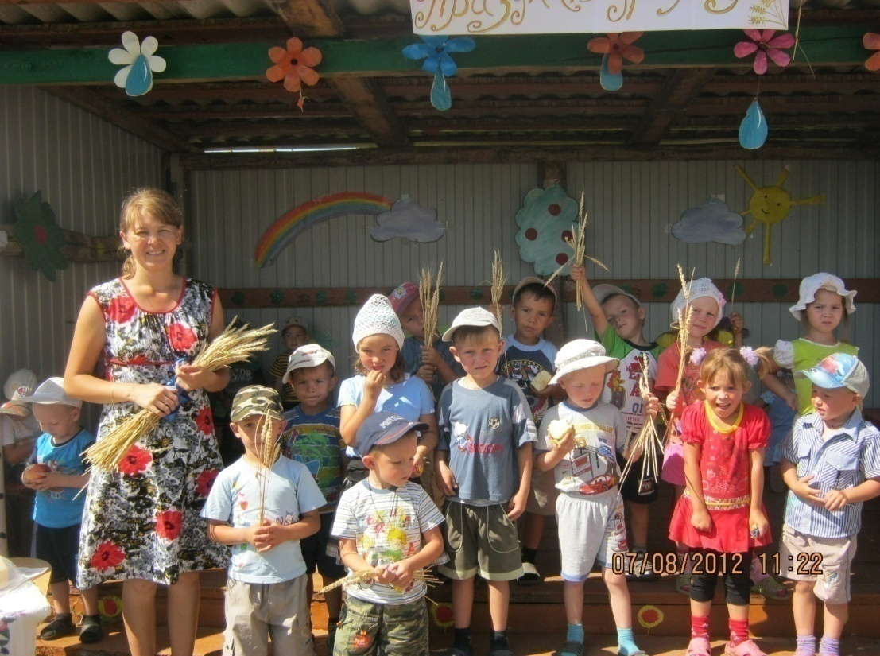
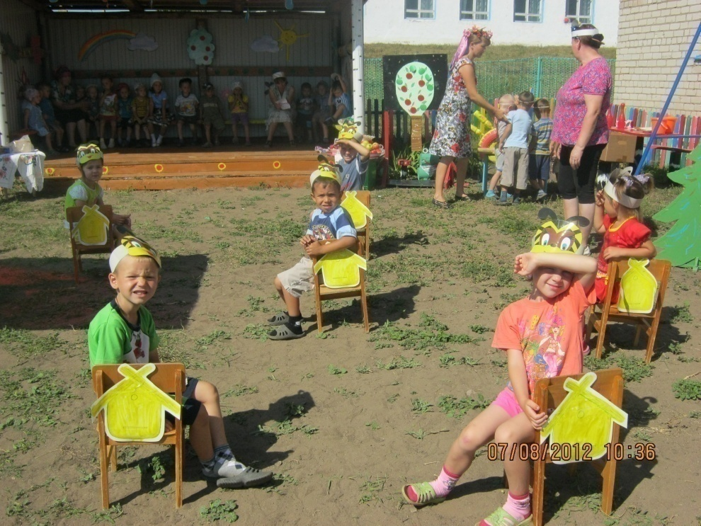
СПАСЫ
Праздник благодарения за новый урожай

Slide 26
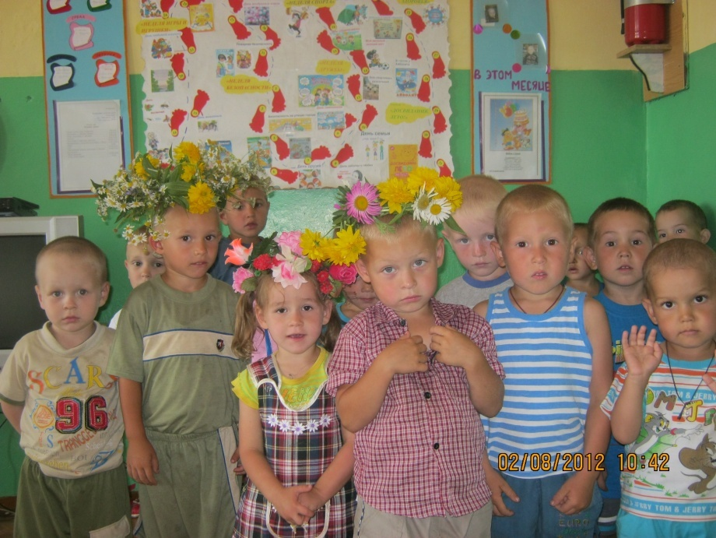
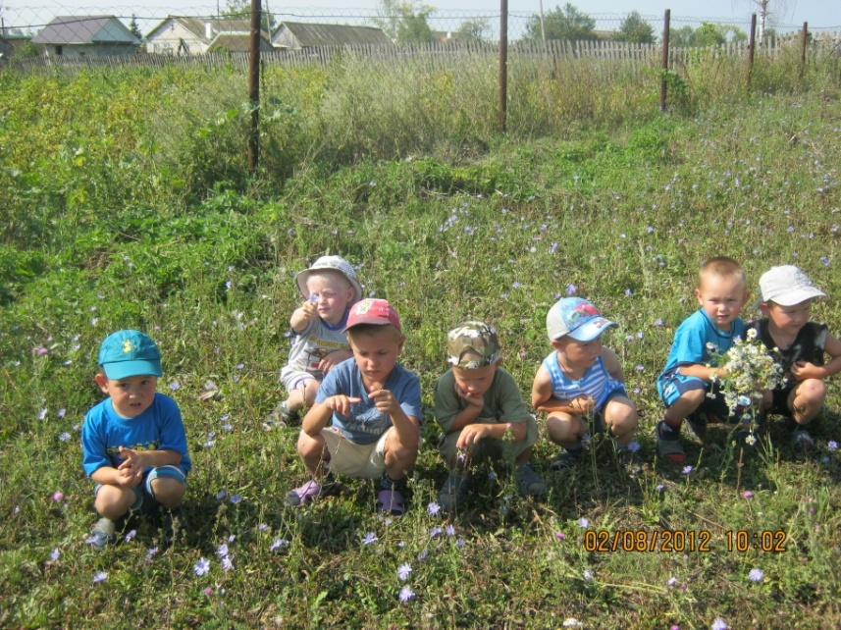
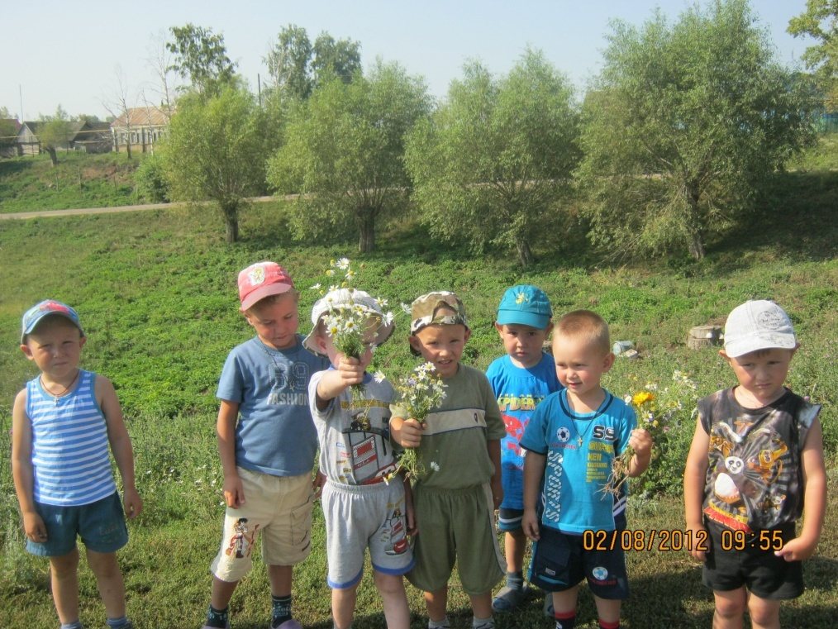
Конкурс плетения венков

Slide 27


Скажем лету:
«До свидания!»

Slide 28


«Осень разноцветная»

Slide 29


Акция: «Покорми птиц!»

Slide 30

Работа с календарем природы

Slide 31


Дидактические игры

Slide 32

Осенние поделки

Slide 33

Береги природу

Slide 34


Slide 35


Осенняя фантазия

Slide 36


Slide 37

Волшебница вода

Slide 38


Slide 39


КВН
«Тайны природы»

Slide 40



«Зов джунглей в гостях у Лунтика»

Slide 41



Slide 42



Slide 43



Slide 44



Slide 45



Slide 46


Slide 47


Slide 48


Команда «Пчелки»
Команда «Бабочки»

Slide 49





Slide 50




Slide 51





Slide 52

Экологическое развлечение для детей «Праздник юных любителей природы»

Slide 53




Slide 54

Интегрированное занятие по экологии «Люблю тебя – мой край родной»

Slide 55



Slide 56


Slide 57



Slide 58


Открытое занятие «Экология родного края »

Slide 59



Slide 60



Slide 61


Slide 62
Благодорим за внимание

